Slide 1
第七章
图

Slide 2
7.1 抽象数据类型图的定义
7.2 图的存储表示
7.3 图的遍历
7.4 最小生成树
7.5 重（双）连通图和关节点
7.6 两点之间的最短路径问题
7.7 拓扑排序
7.8 关键路径

Slide 3
图的结构定义:
图是由一个顶点集 V 和一个弧集 R构成的数据结构。
Graph = (V , R )
其中，VR＝{<v,w>| v,w∈V 且 P(v,w)}
<v,w>表示从 v 到 w 的一条弧，并称 v 为弧尾，w 为弧头。
谓词 P(v,w) 定义了弧 <v,w>的意义或信息。

Slide 4
由于“弧”是有方向的，因此称由顶点集和弧集构成的图为有向图。
例如:
G₁ = (V₁, VR₁)
其中
V₁={A, B, C, D, E}
VR₁={<A,B>, <A,E>,
<B,C>, <C,D>, <D,B>,
<D,A>, <E,C> }
A
B E
C D

Slide 5
若<v, w>∈VR 必有<w, v>∈VR,
则称 (v,w) 为顶点v 和顶点 w 之间存在一条边。
由顶点集和边集构成的图称作无向图。
例如: G₂=(V₂,VR₂)
V₂={A, B, C, D, E, F}
VR₂={<A,B>, <A,E>,
<B,E>, <C,D>, <D,F>,
<B,F>, <C,F> }
B C
A D
F E

Slide 6
名词和术语
网、子图
完全图、稀疏图、稠密图
邻接点、度、入度、出度
路径、路径长度、简单路径、简单回路
连通图、连通分量、
强连通图、强连通分量
生成树、生成森林

Slide 7
15
A
9
弧或边带权的图分别称作有向网或无向网。
11
B
7
E
21
3
C
2
F
B
设图G=(V,{VR}) 和图 G′=(V′,{VR′}),
且 V′⊆V, VR′⊆VR,
则称 G′ 为 G 的子图。
A
B
E
C
F

Slide 8
假设图中有 n 个顶点，e 条边，则
含有 e=n(n-1)/2 条边的无向图称作完全图；
含有 e=n(n-1) 条弧的有向图称作 有向完全图；
若边或弧的个数 e<nlogn，则称作稀疏图，否则称作稠密图。

Slide 9
假若顶点v 和顶点w 之间存在一条边，
则称顶点v 和w 互为邻接点，
边(v,w) 和顶点v 和w 相关联。
和顶点v 关联的边的数目定义为边的度。
例如:
B
C
ID(B) = 3
A
D
ID(A) = 2
F
E

Slide 10
对有向图来说，
A
顶点的出度: 以顶点v为弧尾的弧的数目；
B
E
C
F
顶点的入度: 以顶点v为弧头的弧的数目。
例如:
OD(B) = 1
ID(B) = 2
顶点的度(TD)=
出度(OD)+入度(ID)
TD(B) = 3

Slide 11
设图G=(V,{VR})中的一个顶点序列
{ u=v_{i,0},v_{i,1}, …, v_{i,m}=w}中，(v_{i,j-1},v_{i,j})∈VR 1≤j≤m,
则称从顶点u 到顶点w 之间存在一条路径。
路径上边的数目称作路径长度。
如:长度为3的路径{A,B,C,F}
简单路径:序列中顶点不重复出现的路径。
A
简单回路:序列中第一个顶点和最后一个顶点相同的路径。
B
E
C
F

Slide 12
若图G中任意两个顶点之间都有路径相通，则称此图为连通图；
B
C
A
D
F
E
B
C
若无向图为非连通图，则图中各个极大连通子图称作此图的连通分量。
A
D
F
E

Slide 13
若任意两个顶点之间都存在一条有向路径，则称此有向图为强连通图。
对有向图，
否则，其各个强连通子图称作它的强连通分量。
A
A
B
E
B
E
C
F
C
F

Slide 14
假设一个连通图有 n 个顶点和 e 条边，其中 n-1 条边和 n 个顶点构成一个极小连通子图，称该极小连通子图为此连通图的生成树。
C
对非连通图，则称由各个连通分量的生成树的集合为此非连通图的生成森林。
B
A
D
F
E

Slide 15
基本操作
结构的建立和销毁
对顶点的访问操作
插入或删除顶点
插入和删除弧
对邻接点的操作
遍历

Slide 16
结构的建立和销毁
CreatGraph(&G, V, VR):
// 按定义(V, VR) 构造图
DestroyGraph(&G):
// 销毁图

Slide 17
对顶点的访问操作
LocateVex(G, u);
// 若G中存在顶点u，则返回该顶点在
// 图中“位置” ；否则返回其它信息。
GetVex(G, v); // 返回 v 的值。
PutVex(&G, v, value);
// 对 v 赋值value。

Slide 18
对邻接点的操作
FirstAdjVex(G, v);
// 返回 v 的“第一个邻接点” 。若该顶点
//在 G 中没有邻接点，则返回“空”。
NextAdjVex(G, v, w);
// 返回 v 的（相对于 w 的） “下一个邻接
// 点”。若 w 是 v 的最后一个邻接点，则
// 返回“空”。

Slide 19
插入或删除顶点
InsertVex(&G, v);
//在图G中增添新顶点v。
DeleteVex(&G, v);
// 删除G中顶点v及其相关的弧。

Slide 20
插入和删除弧
InsertArc(&G, v, w);
// 在G中增添弧<v,w>，若G是无向的，
//则还增添对称弧<w,v>。
DeleteArc(&G, v, w);
//在G中删除弧<v,w>，若G是无向的，
//则还删除对称弧<w,v>。

Slide 21
遍 历
DFSTraverse(G, v, Visit());
//从顶点v起深度优先遍历图G，并对每
//个顶点调用函数Visit一次且仅一次。
BFSTraverse(G, v, Visit());
//从顶点v起广度优先遍历图G，并对每
//个顶点调用函数Visit一次且仅一次。

Slide 22
7.2 图的存储表示
一、图的数组(邻接矩阵)存储表示
二、图的邻接表存储表示
三、有向图的十字链表存储表示
四、无向图的邻接多重表存储表示

Slide 23
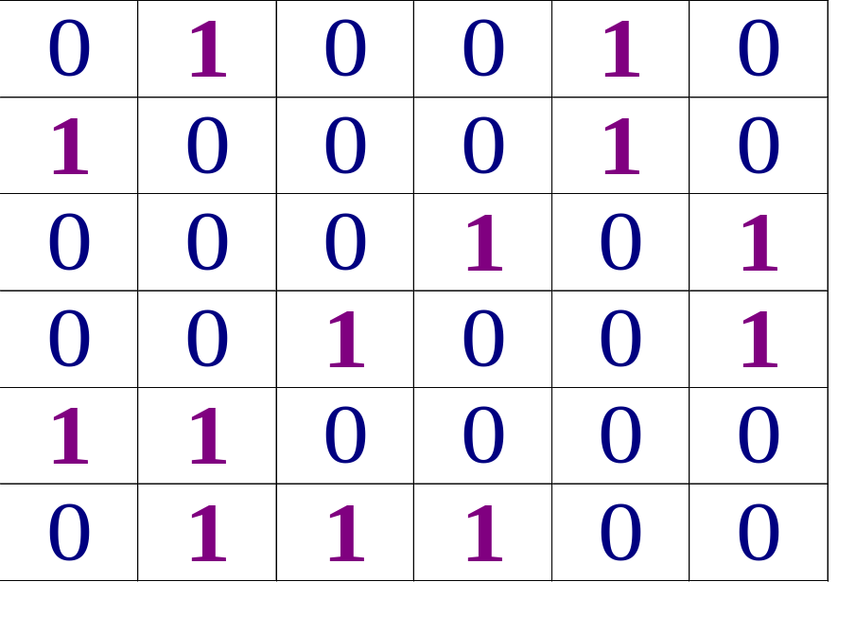
一、图的数组(邻接矩阵)存储表示
定义:矩阵的元素为
A_{ij}={
0 (i,j)∉VR
1 (i,j)∈VR
B
C
A
D
F
E

Slide 24
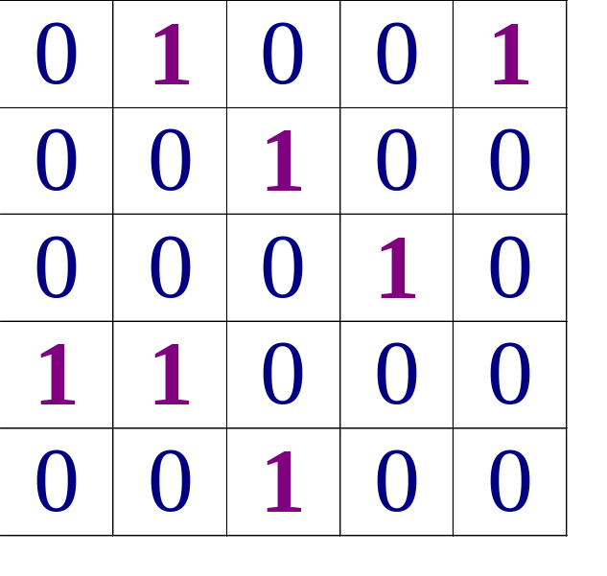
有向图的邻接矩阵为非对称矩阵
A
B
E
C
F

Slide 25
typedef struct ArcCell { // 弧的定义
VRType adj; // VRType是顶点关系类型。
// 对无权图，用1或0表示相邻否；
// 对带权图，则为权值类型。
InfoType *info; // 该弧相关信息的指针
} ArcCell,
AdjMatrix[MAX_VERTEX_NUM]
[MAX_VERTEX_NUM];

Slide 26
typedef struct { // 图的定义
VertexType // 顶点信息
vexs[MAX_VERTEX_NUM];
AdjMatrix arcs; // 弧的信息
int vexnum, arcnum; // 顶点数，弧数
GraphKind kind; // 图的种类标志
} MGraph;

Slide 27
二、图的邻接表
存储表示
B
C
A
D
0 A 1 4
1 B 0 4 5
2 C 3 5
3 D 2 5
4 E 0 1
5 F 1 2 3
F
E

Slide 28
有向图的邻接表
A
B
E
A
B
C
D
E
0 1 2 3 4
1 4
∧
C
F
2
∧
3
∧
可见，在有向图的邻接表中不易找到指向该顶点的弧。
0 1
∧
2
∧

Slide 29
有向图的逆邻接表
A
B
E
在有向图的邻接表中，对每个顶点，链接的是指向该顶点的弧。
C
D
A
B
C
D
E
3
0
1
2
3
4
∧
3
0
∧
4
∧
2
∧
0
∧

Slide 30
弧的结点结构
adjvex nextarc info
typedef struct ArcNode {
int adjvex; // 该弧所指向的顶点的位置
struct ArcNode *nextarc;
// 指向下一条弧的指针
InfoType *info; // 该弧相关信息的指针
} ArcNode;

Slide 31
顶点的结点结构
data firstarc
typedef struct VNode {
VertexType data; // 顶点信息
ArcNode *firstarc;
// 指向第一条依附该顶点的弧
} VNode, AdjList[MAX_VERTEX_NUM];

Slide 32
图的结构定义
typedef struct {
AdjList vertices;
int vexnum, arcnum;
int kind; // 图的种类标志
} ALGraph;

Slide 33
三、有向图的十字链表存储表示
弧的结点结构
弧尾顶点位置 弧头顶点位置 弧的相关信息
指向下一个有相同弧尾的结点
指向下一个有相同弧头的结点
typedef struct ArcBox { // 弧的结构表示
int tailvex, headvex; InfoType *info;
struct ArcBox *hlink, *tlink;
} VexNode;

Slide 34
顶点的结点结构
顶点信息数据
指向该顶点的第一条入弧
指向该顶点的第一条出弧
typedef struct VexNode { // 顶点的结构表示
VertexType data;
ArcBox *firstin, *firstout;
} VexNode;

Slide 35
有向图的结构表示(十字链表)
typedef struct {
VexNode xlist[MAX_VERTEX_NUM];
// 顶点结点(表头向量)
int vexnum, arcnum;
//有向图的当前顶点数和弧数
} OLGraph;

Slide 36
四、无向图的邻接多重表存储表示
边的结构表示
typedef struct Ebox {
VisitIf mark; // 访问标记
int ivex, jvex;
//该边依附的两个顶点的位置
struct EBox *ilink, *jlink;
InfoType *info; // 该边信息指针
} EBox;

Slide 37
顶点的结构表示
typedef struct VexBox {
VertexType data;
EBox *firstedge; // 指向第一条依附该顶点的边
} VexBox;
无向图的结构表示
typedef struct { // 邻接多重表
VexBox adjmulist[MAX_VERTEX_NUM];
int vexnum, edgenum;
} AMLGraph;

Slide 38
7.3 图的遍历
从图中某个顶点出发游历图，访遍
图中其余顶点，并且使图中的每个顶点
仅被访问一次的过程。
深度优先搜索
广度优先搜索
遍历应用举例

Slide 39
一、深度优先搜索遍历图
连通图的深度优先搜索遍历
从图中某个顶点V₀ 出发，访问此顶点，然后依次从V₀的各个未被访问的邻接点出发深度优先搜索遍历图，直至图中所有和V₀有路径相通的顶点都被访问到。

Slide 40
V
W₁、W₂和W₃ 均为 V 的邻接点，SG₁、SG₂ 和 SG₃ 分别为含顶点W₁、W₂和W₃ 的子图。
w₁
w₂
w₃
w₂
SG₁
SG₂
SG₃
访问顶点 V ：
for (W₁、W₂、W₃ )
若该邻接点W未被访问，
则从它出发进行深度优先搜索遍历。

Slide 41
从上页的图解可见:
1. 从深度优先搜索遍历连通图的过程类似于树的先根遍历；
2. 如何判别V的邻接点是否被访问？
解决的办法是：为每个顶点设立一个 “访问标志 visited[w]”。

Slide 42
void DFS(Graph G, int v) {
// 从顶点v出发，深度优先搜索遍历连通图 G
visited[v] = TRUE; VisitFunc(v);
for(w=FirstAdjVex(G, v);
w!=0; w=NextAdjVex(G,v,w))
if (!visited[w]) DFS(G, w);
// 对v的尚未访问的邻接顶点w
// 递归调用DFS
} // DFS

Slide 43
非连通图的深度优先搜索遍历
首先将图中每个顶点的访问标志设为 FALSE, 之后搜索图中每个顶点，如果未被访问，则以该顶点为起始点，进行深度优先搜索遍历，否则继续检查下一顶点。

Slide 44
void DFSTraverse(Graph G,
Status (*Visit)(int v)) {
// 对图 G 作深度优先遍历。
VisitFunc = Visit;
for (v=0; v<G.vexnum; ++v)
visited[v] = FALSE; // 访问标志数组初始化
for (v=0; v<G.vexnum; ++v)
if (!visited[v]) DFS(G, v);
// 对尚未访问的顶点调用DFS
}

Slide 45
例如:
a
a
b
b
g
g
c
c
d
d
e
e
f
f
h
h
k
k
0 1 2 3 4 5 6 7 8
访问标志:
F F F F F F F F F
T
T
T
T
T
T
T
T
T
访问次序:
a
c
h
d
k
f
e
b
g

Slide 46
二、广度优先搜索遍历图
对连通图，从起始点V到其余各顶点必定存在路径。
w₂
w₂
w₁
w₁
其中，V->w₁, V->w₂, V->w₈
的路径长度为1；
V
V
w₃
w₃
w₇
w₇
V->w₇, V->w₃, V->w₅
的路径长度为2；
w₈
w₈
w₄
w₄
w₆
w₆
V->w₆, V->w₄
的路径长度为3。
w₅
w₅

Slide 47
从图中的某个顶点V₀出发，并在访问此顶点之后依次访问V₀的所有未被访问过的邻接点，之后按这些顶点被访问的先后次序依次访问它们的邻接点，直至图中所有和V₀有路径相通的顶点都被访问到。
若此时图中尚有顶点未被访问，则另选图中一个未曾被访问的顶点作起始点，重复上述过程，直至图中所有顶点都被访问到为止。

Slide 48
void BFSTraverse(Graph G,
Status (*Visit)(int v)){
for (v=0; v<G.vexnum; ++v)
visited[v] = FALSE; //初始化访问标志
InitQueue(Q); // 置空的辅助队列Q
for ( v=0; v<G.vexnum; ++v )
if ( !visited[v]) { // v 尚未访问
}
} // BFSTraverse
… …

Slide 49
visited[v] = TRUE; Visit(v); // 访问v
EnQueue(Q, v); // v入队列
while (!QueueEmpty(Q)) {
DeQueue(Q, u);
// 队头元素出队并置为u
for(w=FirstAdjVex(G, u); w!=0;
w=NextAdjVex(G,u,w))
if ( ! visited[w]) {
visited[w]=TRUE; Visit(w);
EnQueue(Q, w); // 访问的顶点w入队列
} // if
} // while

Slide 50
三、遍历应用举例
1. 求一条从顶点 i 到顶点 s 的
简单路径
2. 求两个顶点之间的一条路径
长度最短的路径

Slide 51
1. 求一条从顶点 i 到顶点 s 的简单路径
求从顶点 b 到顶点 k 的一条简单路径。
例如:
g
b
从顶点 b 出发进行深度优先搜索遍历。
a
假设找到的第一个邻接点是c，则得到的结点访问序列为:
b c h d a e k f g，
c
d
e
f
h
k
假设找到的第一个邻接点是a，则得到的结点访问序列为: b a d h c e k f g。

Slide 52
结论:
1. 从顶点 i 到顶点 s ,若存在路径，则从顶点 i 出发进行深度优先搜索，必能搜索到顶点 s 。
2. 遍历过程中搜索到的顶点不一定是路径上的顶点。
3. 由它出发进行的深度优先遍历已经完成的顶点不是路径上的顶点。

Slide 53
void DFSearch( int v, int s, char *PATH) {
// 从第v个顶点出发递归地深度优先遍历图G，
// 求得一条从v到s的简单路径，并记录在PATH中
visited[v] = TRUE; // 访问第 v 个顶点
Append(PATH, getVertex(v)); // 第v个顶点加入路径
for (w=FirstAdjVex(v); w!=0&&!found;
w=NextAdjVex(v) )
if (w=s) { found = TRUE; Append(PATH, w); }
else if (!visited[w]) DFSearch(w, s, PATH);
if (!found) Delete (PATH); // 从路径上删除顶点 v
}

Slide 54
2. 求两个顶点之间的一条路径
长度最短的路径
若两个顶点之间存在多条路径，则其中必有一条路径长度最短的路径。如何求得这条路径?

Slide 55
深度优先搜索访问顶点的次序取决于图的存储结构，而广度优先搜索访问顶点的次序是按“路径长度”渐增的次序。
g
f
b
a
c
e
d
k
h
因此，求路径长度最短的路径可以基于广度优先搜索遍历进行，但需要修改链队列的结点结构及其入队列和出队列的算法。

Slide 56
例如:求下图中顶点 3 至顶点 5 的一条最短路径。
3
2
1
4
7
链队列的状态如下所示:
5
6
8
9
Q.front Q.rear
3 1 2 4 7 5

Slide 57
    1) 将链队列的结点改为“双链”结点。即
    结点中包含next 和priou两个指针；
    2) 修改入队列的操作。插入新的队尾结点时，令其priou域的指针指向刚刚出队列的结点，即当前的队头指针所指结点；
3) 修改出队列的操作。出队列时，仅移动队头指针，而不将队头结点从链表中删除。

Slide 58
typedef DuLinkList QueuePtr;
void InitQueue(LinkQueue& Q) {
Q.front=Q.rear=(QueuePtr)malloc(sizeof(QNode));
Q.front->next = Q.rear->next = NULL
}
void EnQueue( LinkQueue& Q, QelemType e ) {
p = (QueuePtr) malloc (sizeof(QNode));
p->data = e; p->next = NULL;
p->priou = Q.front
Q.rear->next = p; Q.rear = p;
}
void DeQueue( LinkQueue& Q, QelemType& e ) {
Q.front = Q.front->next; e = Q.front->data
}

Slide 59
7.4 (连通网的)最小生成树
问题：
假设要在 n 个城市之间建立通讯联络网，则连通 n 个城市只需要修建 n-1条线路，如何在最节省经费的前提下建立这个通讯网？

Slide 60
该问题等价于：
构造网的一棵最小生成树，即： 在 e 条带权的边中选取 n-1 条边（不构成回路），使“权值之和”为最小。
算法一：（普里姆算法）
算法二：（克鲁斯卡尔算法）

Slide 61
普里姆算法的基本思想:
取图中任意一个顶点 v 作为生成树的根，之后往生成树上添加新的顶点 w。在添加的顶点 w 和已经在生成树上的顶点v 之间必定存在一条边，并且该边的权值在所有连通顶点 v 和 w 之间的边中取值最小。之后继续往生成树上添加顶点，直至生成树上含有 n-1 个顶点为止。

Slide 62
例如:
19
a
a
b
b
5
5
12
14
14
c
c
7
18
e
e
8
16
8
16
3
3
g
g
d
d
21
27
21
f
f
所得生成树权值和
= 14+8+3+5+16+21 = 67

Slide 63
一般情况下所添加的顶点应满足下列条件:
在生成树的构造过程中，图中 n 个顶点分属两个集合：已落在生成树上的顶点集 U 和尚未落在生成树上的顶点集V-U ，则应在所有连通U中顶点和V-U中顶点的边中选取权值最小的边。

Slide 64
设置一个辅助数组，对当前V－U集中的每个顶点，记录和顶点集U中顶点相连接的代价最小的边：
struct {
VertexType adjvex; // U集中的顶点序号
VRType lowcost; // 边的权值
} closedge[MAX_VERTEX_NUM];

Slide 65
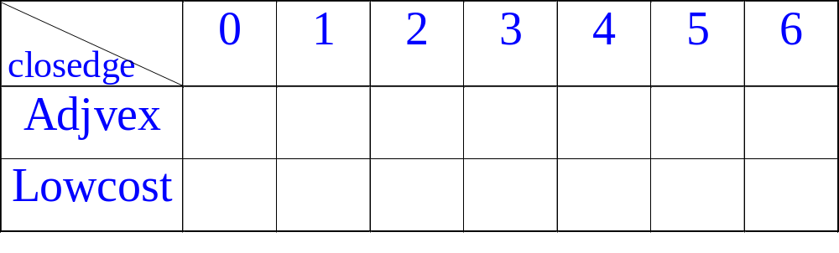
例如:
19
a
5
a
b
b
14
12
c
7
c
18
e
8
3
16
e
d
d
g
21
27
f
a
a
e
d
c
d
e
a
d
e
19
14
18
12
7
5
5
3
3
8
8
14
21
16

Slide 66
void MiniSpanTree_P(MGraph G, VertexType u) {
//用普里姆算法从顶点u出发构造网G的最小生成树
k = LocateVex ( G, u );
for ( j=0; j<G.vexnum; ++j ) // 辅助数组初始化
if (j!=k)
closedge[j] = { u, G.arcs[k][j].adj };
closedge[k].lowcost = 0; // 初始，U＝{u}
for (i=0; i<G.vexnum; ++i) {
}
继续向生成树上添加顶点;

Slide 67
k = minimum(closedge);
// 求出加入生成树的下一个顶点(k)
printf(closedge[k].adjvex, G.vexs[k]);
// 输出生成树上一条边
closedge[k].lowcost = 0; // 第k顶点并入U集
for (j=0; j<G.vexnum; ++j)
//修改其它顶点的最小边
if (G.arcs[k][j].adj < closedge[j].lowcost)
closedge[j] = { G.vexs[k], G.arcs[k][j].adj };

Slide 68

克鲁斯卡尔算法的基本思想：
考虑问题的出发点: 为使生成树上边的权值之和达到最小，则应使生成树中每一条边的权值尽可能地小。
具体做法: 先构造一个只含 n 个顶点的子图 SG，然后从权值最小的边开始，若它的添加不使SG 中产生回路，则在 SG 上加上这条边，如此重复，直至加上 n-1 条边为止。

Slide 69
例如:
19
19
a
a
b
b
5
5
12
12
14
14
c
c
7
7
18
18
e
e
16
16
8
8
3
3
g
g
d
d
21
27
21
f
f

Slide 70
算法描述:
构造非连通图 ST=( V,{ } );
k = i = 0; // k 计选中的边数
while (k<n-1) {
++i;
检查边集 E 中第 i 条权值最小的边(u,v);
若(u,v)加入ST后不使ST中产生回路，
则 输出边(u,v); 且 k++;
}

Slide 71
比较两种算法
克鲁斯卡尔算法
算法名
普里姆算法
时间复杂度
O(n²)
O(eloge)
适应范围
稠密图
稀疏图

Slide 72
7.5 重（双）连通图
和关节点
问题：
若从一个连通图中删去任何一个顶点及其相关联的边，它仍为一个连通图的话，则该连通图被称为重（双）连通图。

Slide 73
如何判别给定的连通图是否是双连通图？
若连通图中的某个顶点和其相关
联的边被删去之后，该连通图被分割
成两个或两个以上的连通分量，则称
此顶点为关节点。
没有关节点的连通图为双连通图。

Slide 74
例如:下列连通图中，
深度优先生成树
1
h
g
a
1
2
7
a
b
1
g
1
3
8
b
f
c
h
1
1
c
4
6
d
3
f
1
d
e
5
e
3
顶点 a 和顶点 c 是关节点

Slide 75
关节点有何特征？
需借助图的深度优先生成树来分析。
假设从某个顶点V₀出发对连通图进行深度优先搜索遍历，则可得到一棵深度优先生成树，树上包含图的所有顶点。

Slide 76
若生成树的根结点，有两个或两个以上的分支，则此顶点(生成树的根)必为关节点；
对生成树上的任意一个“顶点”，若其某棵子树的根或子树中的其它“顶点”没有和其祖先相通的回边，则该“顶点”必为关节点。

Slide 77
对上述两个判定准则在算法中如何实现？

Slide 78
1) 设V₀为深度优先遍历的出发点
p = G.vertices[0].firstarc; v = p->adjvex;
DFSArticul(G, v);
// 从第v顶点出发深度优先搜索
if (count < G.vexnum) {
// 生成树的根有至少两棵子树
printf (0, G.vertices[0].data);
// 根是关节点

Slide 79
2) 定义函数:
low(v) = Min{visited[v], low[w], visited[k] }
其中: 顶点w 是生成树上顶点v 的孩子；
顶点k 是生成树上和顶点v由回边
相联接的祖先；
visited记录深度优先遍历时的访问次序
若对顶点v，在生成树上存在一个子树根w，
且 low[w] ≥ visited[v]
则顶点v为关节点。

Slide 80
对深度优先遍历算法作如下修改：
1．visited[v]的值改为遍历过程中顶点的访问次序count值；
2．遍历过程中求得
low[v]=Min{visited[v],low[w],visited[k]}
3．从子树遍历返回时，
判别low[w]≥visited[v]?

Slide 81
void DFSArticul(ALGraph G, int v0) {
// 从第v0个顶点出发深度优先遍历图 G,
// 查找并输出关节点
} // DFSArticul
min =visited[v0] = ++count;
// v0是第count个访问的顶点, 并设low[v0]的初值为min
for(p=G.vertices[v0].firstarc; p;
p=p->nextarc) {
}
// 检查v0的每个邻接点
low[v0] = min;

Slide 82
w = p->adjvex; // w为v0的邻接顶点
if (visited[w] == 0) { // w未曾被访问
DFSArticul(G, w); // 返回前求得low[w]
}
else // w是回边上的顶点
if (low[w] < min) min = low[w];
if (low[w]>=visited[v0])
printf(v0, G.vertices[v0].data); //输出关节点
if (visited[w] < min) min = visited[w];

Slide 83
7.6 两点之间的
最短路径问题
求从某个源点到其余各点的最短路径
每一对顶点之间的最短路径

Slide 84
求从源点到其余各点的最短路径的算法的基本思想:
依最短路径的长度递增的次序求得各条路径
v₁
其中，从源点到顶点v的最短路径是所有最短路径中长度最短者。
v₂
…
源点

Slide 85
路径长度最短的最短路径的特点：
在这条路径上，必定只含一条弧，并且这条弧的权值最小。
    下一条路径长度次短的最短路径的特点：
它只可能有两种情况：或者是直接从源点到该点(只含一条弧)； 或者是从源点经过顶点v₁，再到达该顶点(由两条弧组成)。

Slide 86
    再下一条路径长度次短的最短路径的特点:
它可能有三种情况：或者是直接从源点到该点(只含一条弧)； 或者是从源点经过顶点v₁，再到达该顶点(由两条弧组成)；或者是从源点经过顶点v₂，再到达该顶点。
其余最短路径的特点：
它或者是直接从源点到该点(只含一条弧)； 或者是从源点经过已求得最短路径的顶点，再到达该顶点。

Slide 87
求最短路径的迪杰斯特拉算法：
    设置辅助数组Dist，其中每个分量Dist[k] 表示 当前所求得的从源点到其余各顶点 k 的最短路径。
    一般情况下，
    Dist[k] = <源点到顶点 k 的弧上的权值>
    或者 = <源点到其它顶点的路径长度>
+ <其它顶点到顶点 k 的弧上的权值>。

Slide 88
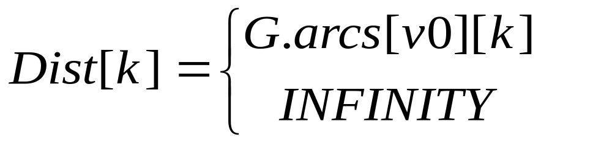
1）在所有从源点出发的弧中选取一条权值最小的弧，即为第一条最短路径。
V0和k之间存在弧
V0和k之间不存在弧
其中的最小值即为最短路径的长度。
2）修改其它各顶点的Dist[k]值。
假设求得最短路径的顶点为u，
若 Dist[u]+G.arcs[u][k]<Dist[k]
则将 Dist[k] 改为 Dist[u]+G.arcs[u][k]。

Slide 89
求每一对顶点之间的最短路径
弗洛伊德算法的基本思想是：
从 v_{i} 到 v_{j} 的所有可能存在的路径中，选出一条长度最短的路径。

Slide 90
若<v_{i},v_{j}>存在，则存在路径{v_{i},v_{j}}
// 路径中不含其它顶点
若<v_{i},v₁>,<v₁,v_{j}>存在，则存在路径{v_{i},v₁,v_{j}}
// 路径中所含顶点序号不大于1
若{v_{i},…,v₂}, {v₂,…,v_{j}}存在，
则存在一条路径{v_{i}, …, v₂, …v_{j}}
// 路径中所含顶点序号不大于2
…
依次类推，则 vi 至 vj 的最短路径应是上述这些路径中，路径长度最小者。

Slide 91
7.7 拓扑排序
问题:
假设以有向图表示一个工程的施工图或程序的数据流图，则图中不允许出现回路。
检查有向图中是否存在回路的方法之一，是对有向图进行拓扑排序。

Slide 92
何谓“拓扑排序”？
对有向图进行如下操作：
按照有向图给出的次序关系，将图中顶点排成一个线性序列，对于有向图中没有限定次序关系的顶点，则可以人为加上任意的次序关系。

Slide 93
由此所得顶点的线性序列称之为拓扑有序序列
例如：对于下列有向图
B
A
D
C
可求得拓扑有序序列：
A B C D 或 A C B D

Slide 94
反之，对于下列有向图
B
A
D
C
不能求得它的拓扑有序序列。
因为图中存在一个回路 {B, C, D}

Slide 95
如何进行拓扑排序？
一、从有向图中选取一个没有前驱
的顶点，并输出之；
二、从有向图中删去此顶点以及所
有以它为尾的弧；
重复上述两步，直至图空，或者图不空但找不到无前驱的顶点为止。

Slide 96
c
a
d
g
e
b
f
h
a
b
h
c
d
g
f
e
在算法中需要用定量的描述替代定性的概念
没有前驱的顶点 ≡≡ 入度为零的顶点
删除顶点及以它为尾的弧 ≡≡ 弧头顶点的入度减1

Slide 97
取入度为零的顶点v;
while (v<>0) {
printf(v); ++m;
w:=FirstAdj(v);
while (w<>0) {
inDegree[w]--;
w:=nextAdj(v,w);
}
取下一个入度为零的顶点v;
}
if m<n printf(“图中有回路”);
算法描述

Slide 98
为避免每次都要搜索入度为零的顶点，
在算法中设置一个“栈”，以保存“入度为零”的顶点。
CountInDegree(G,indegree);
//对各顶点求入度
InitStack(S);
for ( i=0; i<G.vexnum; ++i)
if (!indegree[i]) Push(S, i);
//入度为零的顶点入栈

Slide 99
count=0; //对输出顶点计数
while (!EmptyStack(S)) {
Pop(S, v); ++count; printf(v);
for (w=FirstAdj(v); w; w=NextAdj(G,v,w)){
--indegree(w); // 弧头顶点的入度减一
if (!indegree[w]) Push(S, w);
//新产生的入度为零的顶点入栈
}
}
if (count<G.vexnum) printf(“图中有回路”)

Slide 100
7.8 关键路径
问题:
假设以有向网表示一个施工流图，弧上的权值表示完成该项子工程所需时间。
问：哪些子工程项是“关键工程”？
即：哪些子工程项将影响整个工程的完成期限的。

Slide 101
整个工程完成的时间为：从有向图的源点到汇点的最长路径。
例如:
汇点
6
b
g
2
6
1
1
8
a
e
k
4
7
1
7
4
4
源点
5
c
h
4
2
d
f
“关键活动”指的是：该弧上的权值增加 将使有向图上的最长路径的长度增加。

Slide 102
如何求关键活动？
“事件(顶点)” 的 最早发生时间 ve(j)
ve(j) = 从源点到顶点j的最长路径长度；
“事件(顶点)” 的 最迟发生时间 vl(k)
vl(k) = 从顶点k到汇点的最短路径长度。

Slide 103
假设第 i 条弧为 <j, k>
则 对第 i 项活动言
“活动(弧)”的 最早开始时间 ee(i)
ee(i) = ve(j)；
“活动(弧)”的 最迟开始时间 el(i)
el(i) = vl(k) – dut(<j,k>)；

Slide 104
事件发生时间的计算公式：
ve(源点) = 0；
ve(k) = Max{ve(j) + dut(<j, k>)}
vl(汇点) = ve(汇点)；
vl(j) = Min{vl(k) – dut(<j, k>)}

Slide 105
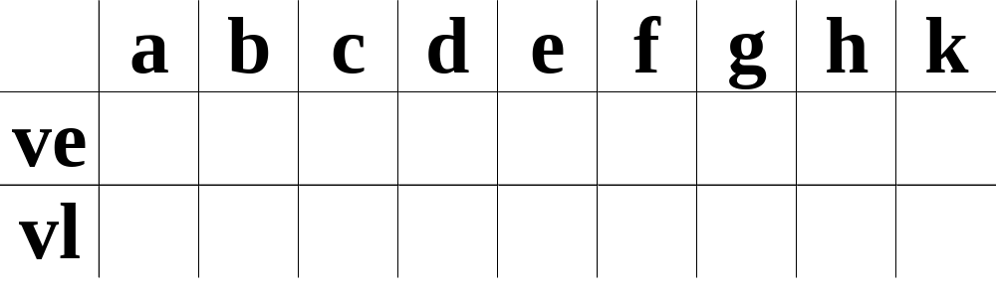
6
b
1
g
2
8
a
e
k
4
7
1
4
5
c
h
4
2
d
f
0
6
0
4
0
5
0
5
7
0
7
0
15
0
11
14
0
18
0
18
0
18
6
6
18
18
8
8
18
18
10
18
16
18
7
14
18
拓扑有序序列: a - d - f - c - b - e - h - g - k

Slide 106
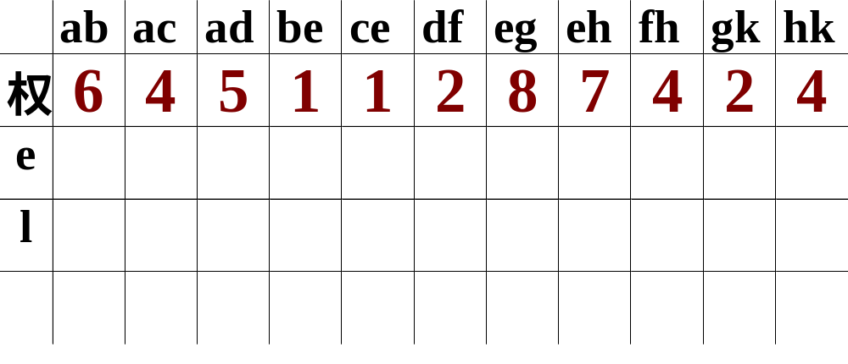

0
6
4
5
7
7
15
14
18
0
6
6
8
7
10
16
14
18
0
0
0
6
4
5
7
7
7
15
14
0
2
3
6
6
8
8
7
10
16
14

Slide 107
算法的实现要点:
显然，求ve的顺序应该是按拓扑有序的次序；
而 求vl的顺序应该是按拓扑逆序的次序；
因为 拓扑逆序序列即为拓扑有序序列的
逆序列，
因此 应该在拓扑排序的过程中，
另设一个“栈”记下拓扑有序序列。

Slide 108
1. 熟悉图的各种存储结构及其构造算法，了解实际问题的求解效率与采用何种存储结构和算法有密切联系。
2. 熟练掌握图的两种搜索路径的遍历：遍历的逻辑定义、深度优先搜索和广度优先搜索的算法。
在学习中应注意图的遍历算法与树的遍历算法之间的类似和差异。

Slide 109
3. 应用图的遍历算法求解各种简单路径问题。
4. 理解教科书中讨论的各种图的算法。

